Slide 1


ГРАЂАНСКИ ВОДИЧ КРОЗ БУЏЕТ ГРАДА ВРАЊА
ЗА 2025.ГОДИНУ

Slide 2
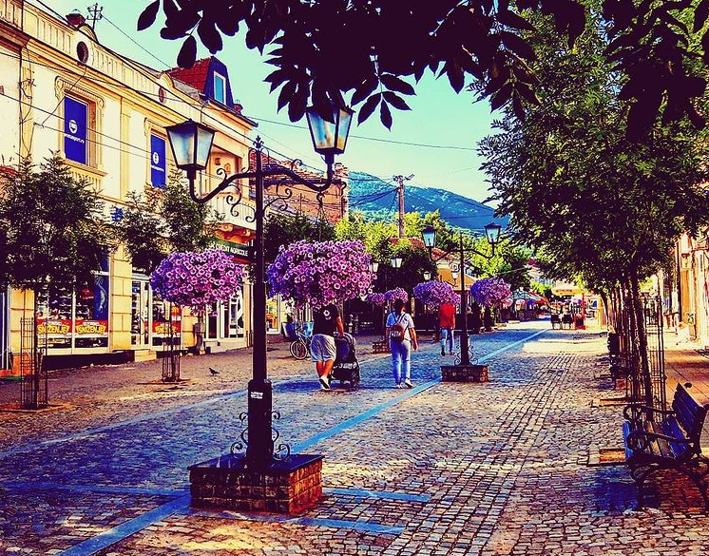
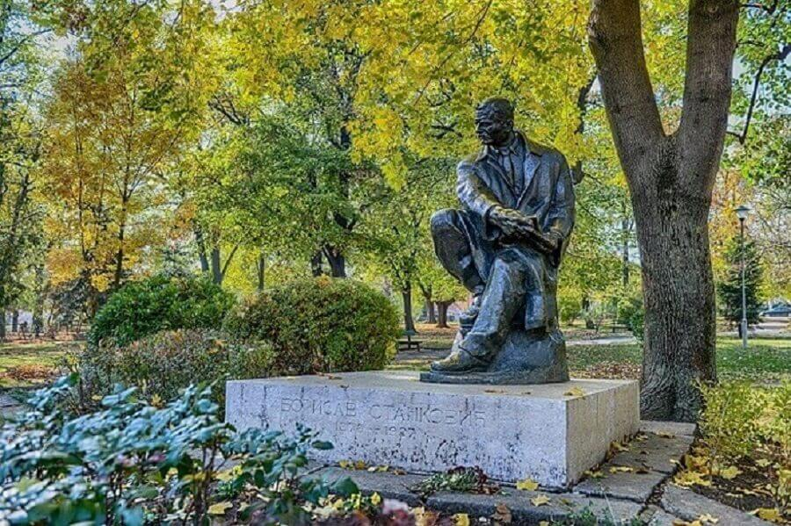
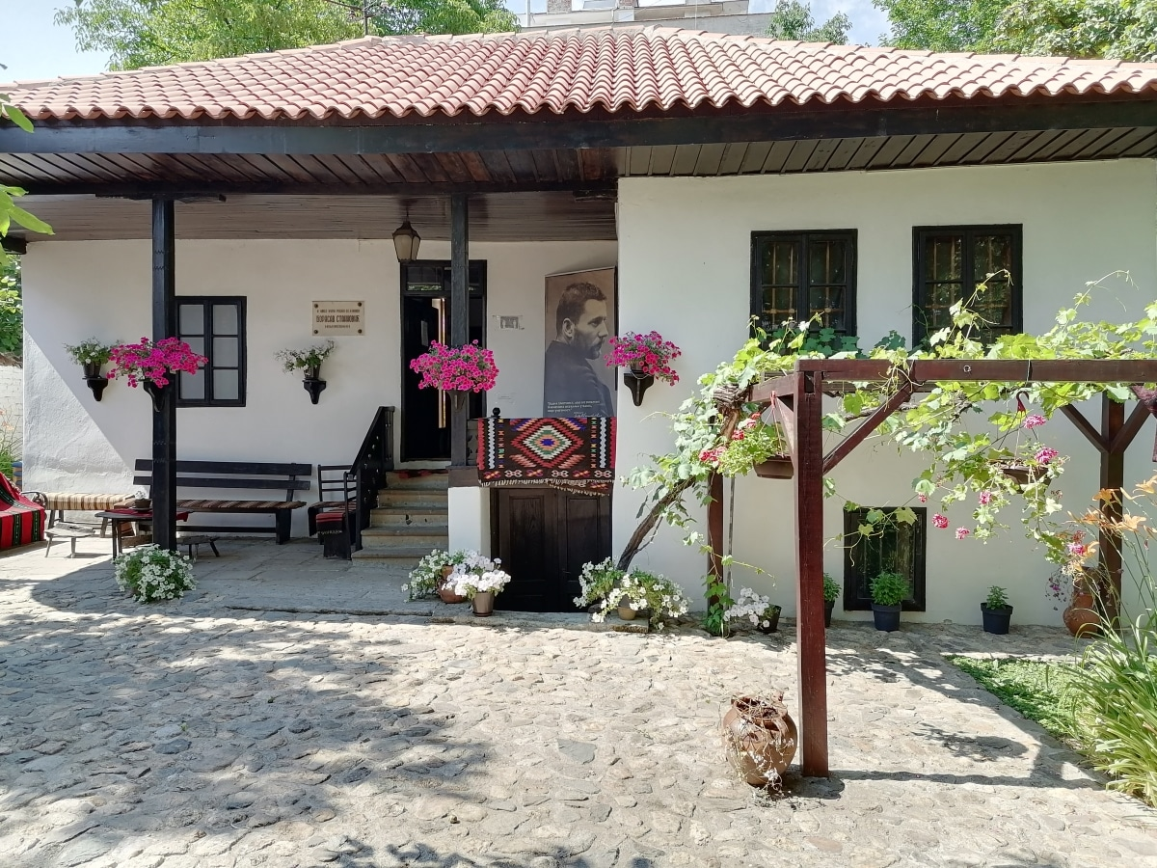
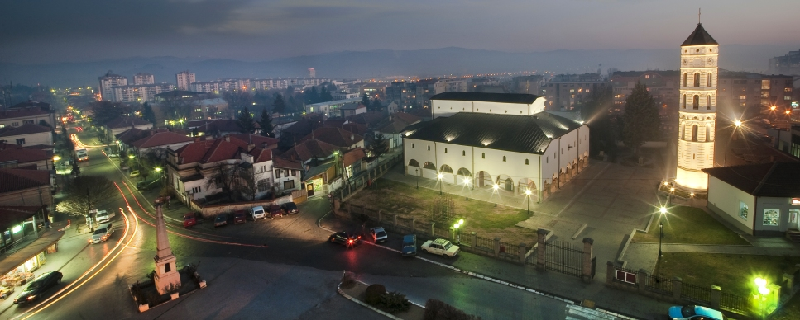
Град Врање

Slide 3


БУЏЕТ је правни документ који утврђује план прихода и примања и расхода и издатака града за буџетску, односно календарску годину.
Из градског буџета се током године плаћају све обавезе локалне самоуправе. Исто тако у буџет се сливају приходи из којих се подмирују те обавезе.

Slide 4
Ко учествује у буџетском процесу?
Привредна друштва
Скупштина
Градско Веће
Градоначелник
Градска управа
Градско правобранилаштво
Заштитник грађана
Предшколска установа
Месне заједнице
Установе културе
Спортске установе
Туристичка организација
Центар за развој
Основне и
средње школе
Грађани и њихова удружења
Јавна предузећа

Slide 5


Најзначајнији капитални пројекти у 2025. години:
Енергетска санација вртића “Бошко Буха”
Изградња азила за псе
Израда техничке документације за изградњу староградског комлекса Борин град у насељу Тулбе
Оснивање омладинског центра
Изградња, реконструкција и санација улица на територији града
Изградња дечијих игралишта на територији града

Slide 6
А. | РАЧУН ПРИХОДА И ПРИМАЊА | Економска класификација | у динарима
1. | Укупни приходи и примања остварени по основу продаје нефинансијске имовине | 7 + 8 | 3.377.551.000
2. | Укупни расходи и издаци за набавку нефинансијске имовине | 4 + 5 | 3.361.041.000
3. | Буџетски суфицит/дефицит | (7+8) - (4+5) | 16.510.000
4. | Издаци за набавку финансијске имовине (осим за набавку домаћих хартија од вредности 6211) | 62 | 0
5. | Укупан фискални суфицит/дефицит | (7+8) - (4+5) - 62 | 16.510.000
Б. | РАЧУН ФИНАНСИРАЊА
1. | Примања од задуживања | 91 | 0
2. | Примања од продаје финансијске имовине (конта 9211, 9221, 9219, 9227, 9228) | 92
3. | Неутрошена средства из претходних година | 3 | 133.490.000
4. | Издаци за набавку финансијске имовине (за набавку домаћих хартија од вредности 6211) | 6211 | 0
5. | Издаци за отплату главнице дуга | 61 | 150.000.000
B. | Нето финансирање | (91+92+3) - (61+6211) | -16.510.000

Slide 7
Економ. класиф. | Опис | БУЏЕТ 2024. | РЕБАЛАНС 2024. | БУЏЕТ 2025.
1 | 2 | 4 | 5 | 6
321000 | УТВРЂИВАЊЕ РЕЗУЛТАТА ПОСЛОВАЊА | 34,616,000 | 132,206,000 | 133,490,000
711000 | ПОРЕЗ НА ДОХОДАК, ДОБИТ И КАПИТАЛНЕ ДОБИТКЕ | 1,960,380,000 | 1,974,400,000 | 2,095,400,000
713000 | ПОРЕЗ НА ИМОВИНУ | 326,000,000 | 387,700,000 | 354,300
714000 | ПОРЕЗ НА ДОБРА И УСЛУГЕ | 140,150,000 | 152,723,000 | 147,850,000
716000 | ДРУГИ ПОРЕЗИ | 80,000,000 | 40,000,000 | 55,000,000
732000 | ДОНАЦИЈЕ И ПОМОЋИ ОД МЕЂУНАРОДНИХ ОРГАНИЗАЦИЈА | 1,000,000 | 1,000,000 | 0
733000 | ТРАНСФЕРИ ОД ДРУГИХ НИВОА ВЛАСТИ | 559,500,000 | 619,054,000 | 438,500,000
741000 | ПРИХОДИ ОД ИМОВИНЕ | 33,000,000 | 33,430,000 | 43,430,000
742000 | ПРИХОДИ ОД ПРОДАЈЕ ДОБАРА И УСЛУГА | 160,811,000 | 217,883,000 | 223,522,000
743000 | НОВЧАНЕ КАЗНЕ И ОДУЗЕТА ИМОВИНСКА КОРИСТ | 39,000,000 | 3,710,000 | 3,510,000
744000 | ДОБРОВОЉНИ ТРАНСФЕРИ ОД ФИЗИЧКИХ И ПРАВНИХ ЛИЦА | 1,560,000 | 6,000,000 | 0
745000 | МЕШОВИТИ И НЕОДРЕЂЕНИ ПРИХОДИ | 21,800,000 | 21,400,000 | 16,039,000
810000 | ПРИМАЊА ОД ПРОДАЈЕ ОСНОВНИХ СРЕДСТАВА | 3,000,000 | 3,000,000 | 0
841000 | ПРИМАЊА ОД ПРОДАЈЕ ЗЕМЉИШТА | 20,000,000 | 100,000,000 | 0
911000 | ПРИМАЊА ОД ДОМАЋИХ ЗАДУЖИВАЊА | 207,000,000 | 207,000,000 | 0
Укупно |  | 3,587,817,000 | 3,899,506,000 | 3,511,041,000

Slide 8
Програмска класификација
ПРОГРАМ | Износ | % Структура
Програм 1. Становање, урбанизам и просторно планирање | 60,300,000 | 1,7%
Програм 2. Комунална делатност | 193,060,000 | 5,5%
Програм 3. Локални економски развој | 26,000,000 | 0,7%
Програм 4. Развој туризма | 49,914,000 | 1,4%
Програм 5. Пољопривреда и рурални развој | 16,100,000 | 0,4%
Програм 6. Заштита животне средине | 11,800,000 | 0,3%
Програм 7. Организација саобраћаја и саобраћајна инфраструктура | 97,000,000 | 2,7%
Програм 8. Предшколско васпитање и образовање | 722,120,000 | 20,5%
Програм 9. Основно образовање и васпитање | 216,000,000 | 6,15%
Програм 10. Средње образовање и васпитање | 104,000,000 | 3%
Програм 11. Социјална и дечја заштита | 266,541,000 | 7,5%
Програм 12. Здравствена заштита | 69,200,000 | 2%
Програм 13. Развој културе и информисања | 353,153,000 | 10%
Програм 14. Развој спорта и омладине | 150,603,000 | 4,3%
Програм 15. Опште услуге локалне самоуправе | 1,093,183,000 | 31,1%
Програм 16. Политички систем локалне самоуправе | 71,867,000 | 2%
Програм 17. Енергетска ефикасност и обновљиви извори енергије | 10,200,000 | 0,3%
УКУПНО | 3.511.041.000,00 | 100,0%

Slide 9
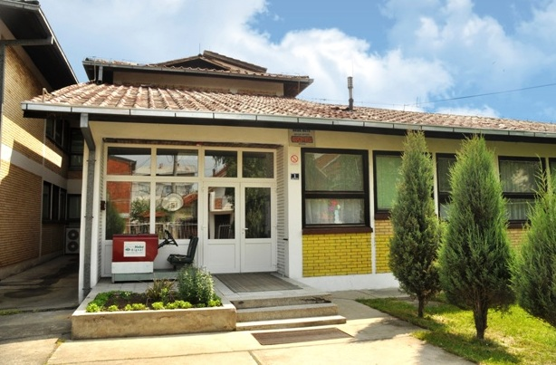
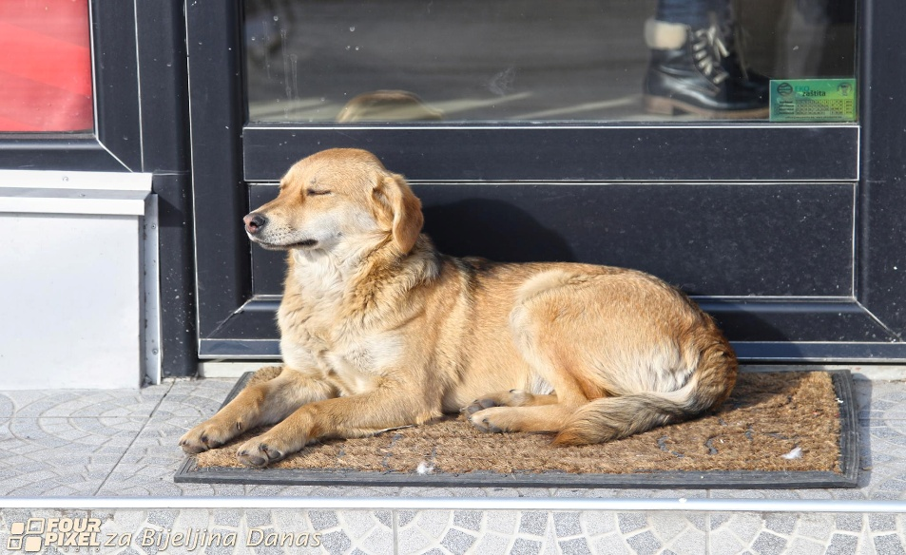
Капитални пројекти
Изградња азила за псе
За реализацију овог пројекта издвојена су средства у укупном износу од 11.000.000,00 динара. Азил за псе биће изграђен на простору депоније „Метерис“.
С обзиром на то да проблем напуштених паса постаје све већи, изградња овог објекта се сматра кључним за дугорочно и одрживо решење.
Енергетска санација вртића „Бошко Буха“
За реализацију овог пројекта издвојена су средства у укупном износу од 35.860.000,00 динара.

Slide 10
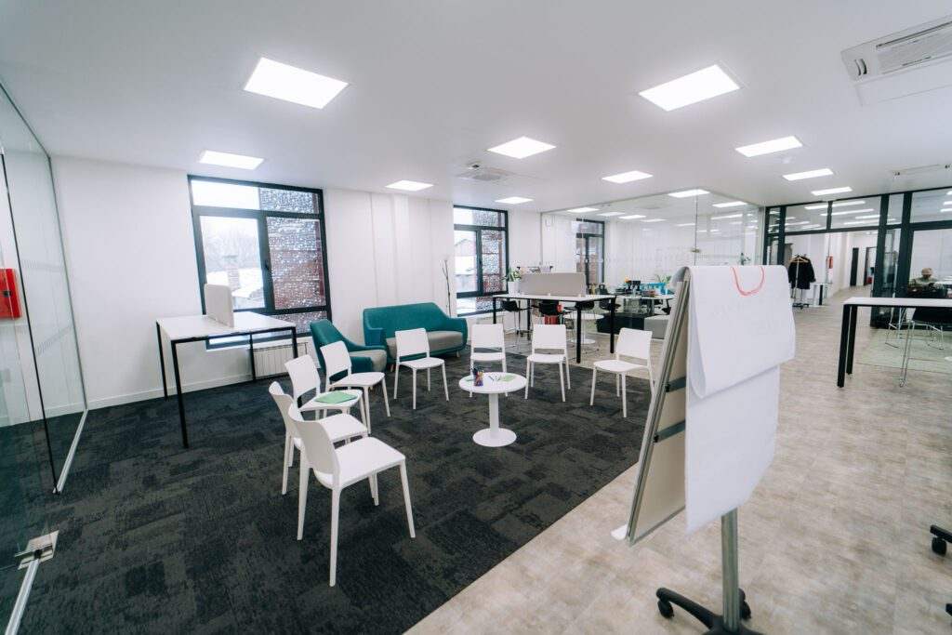
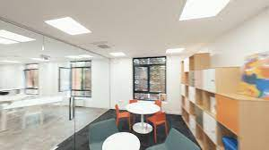
Оснивање Омладинског центра
За пројекат „Оснивање омладинског центра“ планирано је 39.000.000,00 динара. Министарство туризма и омлaдине издвојило је 34.000.000,00 динара, а Град Врање 5.000.000,00 динара. Омладински центар биће смештен у садашњем Дому културе у Врању. Ради се о инвестицији на простору површине 1.019 квадратних метара. У оквиру Омладинског центра спроводиће се активности за младе укључујући радионице, едукације, учење страних језика, организације омладинских акција и друго.

Slide 11



Јавна расправа о буџету
Јавна расправа о Нацрту Одлуке о буџету града Врања одржана је 14.11.2024.године у сали Скупштине града Врања, са почетком у 11:00 часова. Састанку је присуствовало 30 представника различитих органа и организација, као и представника месних заједница на територији града.
Присутнима су подељени Упитници/Анкетни листићи под називом „У сусрет буџету за 2025. годину!“ где је било места за идеју – нови пројекат који би грађани желели да се реализује у граду.

Slide 12
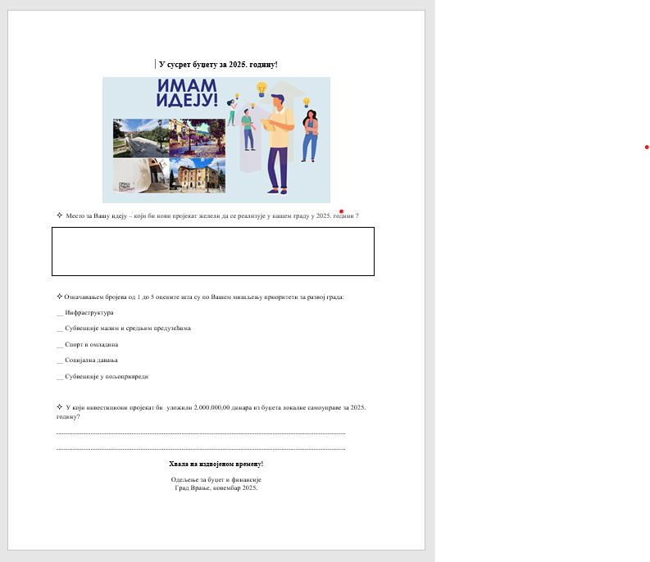
Анкетни листић
„ У сусрет буџету за 2025. годину!“

Slide 13

У току јавне расправе достављене су иницијативе, сугестије и предлози заинтересованих грађана и то:
Завршетак радова на канализационој мрежи у селу Златокоп и Југ Богдановој улици;
Проблем непостојања градског водовода и могућност асфалтирања пута у дужини од 250м – Хаџи Томина улица;
Слаб притисак воде према селу Дулан и недостатак средстава за одржавање Дома културе у том селу;
Председник месне заједнице села Давидовац изнео је проблем школе у том селу која је у лошем стању, као и проблем кружног тока који је ископан, али још увек није асфалтиран;
Чишћење локалних сеоских путева – растиња поред пута у селу Пољаница;
Реализација пројекта„Перспективе за младе у руралним срединама“ који у оквиру Немачке развојне сарадње у Србији спроводи ГИЗ, у партнерству са Министарством туризма и омладине. У плану је уређење простора за младе у селима Бунушевац и Нерадовац.

Slide 14

ХВАЛА НА ПАЖЊИ!
Одељење за буџет и финансије
Град Врање
Мејл: analitikabudzeta@vranje.org.rs
Телефон: 017/402-309

